Slide 1
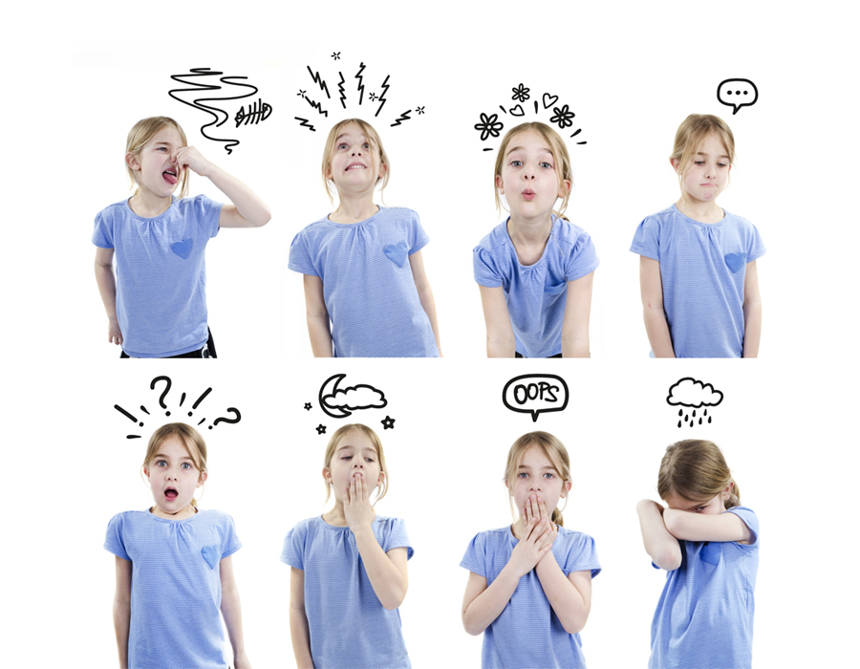

ЭМОЦИОНАЛЬНОЕ РАЗВИТИЕ ДЕТЕЙ ДОШКОЛЬНОГО ВОЗРАСТА
Составил: Воспитатель
Босулаева С.В.

Slide 2

Дошкольный возраст является периодом приобщения к миру общечеловеческих ценностей, это время установления первых отношений с людьми. Важную роль в развитии личности ребенка играет процесс умения познавать себя, выражать свои эмоции, понимать эмоциональное состояние собеседника.
Современная педагогика направлена на формирование эмоционально образованного, творческого человека, адекватно реагирующего на стремительные изменения в структуре и отвечающего современным требованиям жизни. Психологи и педагоги определяют тесную связь мышления, интеллекта и эмоциональных процессов, уровень эмоционального развития непосредственно влияет на формирование личностных линий, интеллектуальное и социальное развитие личности.

Slide 3
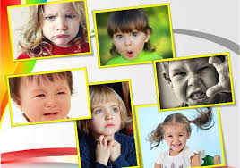
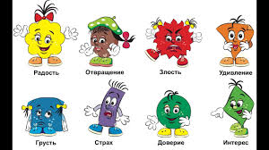
В конце периода раннего детства
При приближении к кризису 3-х лет, наблюдаются аффективные реакции на трудности, с которыми сталкивается ребенок. Он пытается что-то сделать самостоятельно, это у него не получается, в нужный момент рядом не оказывается взрослого — некому прийти на помощь. В такой ситуации вполне вероятна эмоциональная вспышка. Например, ребенок не может открыть дверь в комнату и начинает бить по ней руками и ногами, что-то вскрикивая. Причиной гнева или плача может быть и отсутствие внимания к ребенку со стороны взрослых, занятых своими делами именно в то время, когда ребенок изо всех сил старается завладеть их вниманием, ревность к брату или сестре и т. п.

Slide 4
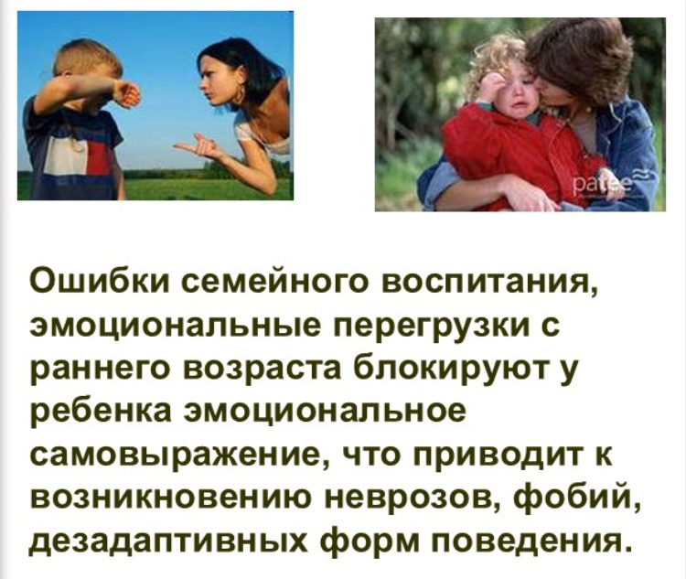

Slide 5
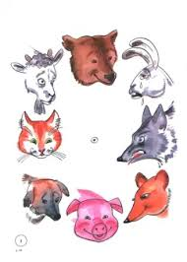
Как известно, аффективные вспышки скорее угасают тогда, когда взрослые достаточно спокойно на них реагируют, а по возможности вообще их игнорируют. В отдельных случаях, особое внимание взрослых действует как положительное подкрепление: ребенок быстро замечает, что общение с родителями следует за его слезами или злостью, и начинает капризничать чаще.
Кроме того, ребенка раннего возраста легко отвлечь. Если он действительно расстроен, взрослому достаточно показать ему любимую или новую игрушку либо организовать совместную деятельность - и ребенок, у которого одно желание сменяется другим, мгновенно переключается и с удовольствием занимается новым делом.
Чувства, возникающие у ребенка по отношению к другим людям, легко переносятся на персонажей художественной литературы, сказок, рассказов, возникают по отношению к животным, игрушкам, растениям.

Slide 6
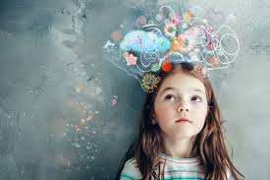
К дошкольному возрасту
Эмоциональный мир ребенка становится богаче и разнообразнее. От базовых эмоций (страха, радости и др.) он переходит к более сложной гамме чувств: радуется и сердится, восторгается и удивляется, ревнует и грустит. Изменяется и внешнее проявление эмоциональных реакций. В этом возрасте усваивается язык чувств — принятые в обществе формы выражения тончайших оттенков переживаний при помощи взглядов, улыбок, жестов, поз, движений, интонаций голоса и т. д.
На протяжении детства особенности эмоций (их сила, длительность, устойчивость) изменяются в связи с изменением общего характера деятельности ребенка и его мотивов, а также с усложнением отношений ребенка с окружающим миром.

Slide 7
В формировании эмоциональности в дошкольном возрасте важную роль играют несколько факторов:
Наследственность
индивидуальный опыт общения с близкими
взрослыми
факторы обучаемости
и развития эмоциональной сферы
(навыки выражения эмоций
и связанные с эмоциями
формы поведения).

Slide 8
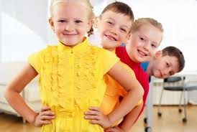
Эмоциональные черты ребенка в значительной степени обусловлены особенностями его социального опыта, особенно опыта, приобретенного в младенчестве и раннем детстве. От эмоций, которые чаще всего испытывает и проявляет ребенок, зависит успешность его взаимодействия с окружающими его людьми, а значит, и успешность его социального развития.
Наиболее сильные эмоциональные переживания вызывают у ребенка его взаимоотношения с другими людьми — взрослыми и детьми.

Slide 9
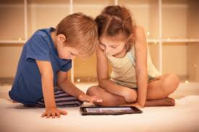
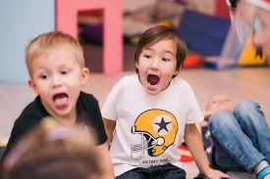
Потребность в общении со сверстниками развивается на основе совместной деятельности детей - в играх, при выполнении трудовых поручений и т. д. Первая и наиболее важная черта общения состоит в большом разнообразии коммуникативных действий и чрезвычайно широком их диапазоне. При общении со сверстником ребенок совершает множество действий и обращений, которые практически не встречаются в контактах со взрослыми. Он спорит со сверстниками, навязывает свою волю, успокаивает, требует, приказывает, обманывает, жалеет и прочее. Именно в подобном общении появляются такие формы поведения, как притворство, стремление выразить обиду, нарочито не отвечать партнеру, кокетство, фантазирование и т. п.

Slide 10


Главная цель развития эмоциональной сферы дошкольников:
научить детей понимать эмоциональные состояния свои и окружающих их людей;
дать представления о способах выражения собственных эмоций (мимика, жесты, поза, слово);
совершенствовать способность управлять своими чувствами и эмоциями.

Slide 11
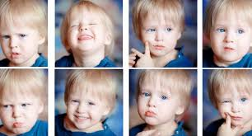
ИГРАЙТЕ ВСЕЙ СЕМЬЕЙ ВМЕСТЕ С ДЕТЬМИ ДОМА
Тренируем эмоции (для детей с 4 лет)
Попросите ребенка: нахмуриться
как осенняя туча;
как рассерженный человек;
как злая волшебница;
улыбнуться
как кот на солнце;
как само солнце;
как Буратино;
как хитрая лиса;
как радостный человек;
как будто он увидел чудо;
позлиться
как ребенок, у которого отняли мороженное;
как два барана на мосту;
как человек, которого ударили;
испугаться
как ребенок, потерявшийся в лесу;
как заяц, увидевший волка;
как котенок, на которого лает собака;
отдохнуть
как турист, снявший тяжелый рюкзак;
как ребенок, который много потрудился, но помог маме;
как уставший воин после победы.
устать
как папа после работы;
как человек, поднявший арбуз;
как муравей, притащивший большую муху;

Slide 12
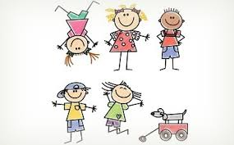
Итак, развитие эмоциональной сферы зависит от характера общения ребенка со взрослыми и сверстниками. В общении с родителями, которые помогают ребенку познавать мир «взрослых» предметов, преобладают мотивы сотрудничества, хотя сохраняется и чисто эмоциональное общение, необходимое на всех возрастных этапах. Помимо безусловной любви, эмоционального тепла дети ждут от взрослого непосредственного участия во всех своих делах, совместного решения любой задачи, будь то освоение столовых приборов или строительство башни из кубиков. В таких совместных действиях для ребенка и открываются новые формы общения со взрослыми.

Slide 13

СПАСИБО ЗА
ВНИМАНИЕ

